Slide 1
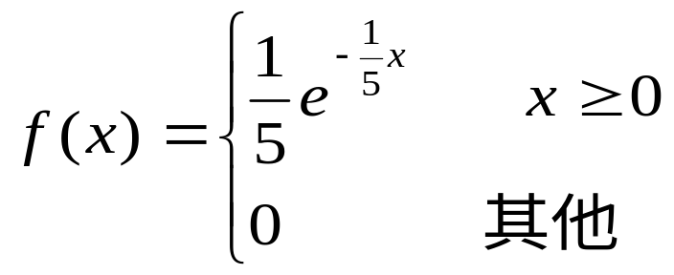
第 5 章 概率与概率分布
5.17 某电话室公用电话每次的通话时间长度（单位：分钟）服从如下的概率分布：
当你走进电话室时，若恰好有人开始打电话，计算下列几个事件发生的概率：
1) 等待时间不超过2分钟
2) 等待时间为3～5分钟

